Slide 1
Муниципальное бюджетное дошкольное образовательное учреждение № 175 –
детский сад общеразвивающего вида
Проект
« Земля полна чудес –
это богатство надо беречь!»
г. Тула
2014 год
Free Powerpoint Templates

Slide 2
Паспорт проекта
« Земля полна чудес – это богатство надо беречь!»
Вид проекта: познавательно – исследовательский
Продолжительность проекта: краткосрочный ( 2 недели)
Участники проекта: дети подготовительной группы, воспитатель,
родители воспитанников
Охватываемые образовательные области: « Познание»,
«Коммуникация», «Чтение художественной литературы»,
«Художественное творчество», «Социализация», «Здоровье»,
«Музыка», « Безопасность», «Труд»

Slide 3
Актуальность
Давайте вместе Землю украшать,
Сажать сады, цветы сажать повсюду.
Давайте вместе Землю уважать
Она у нас одна, одна такая!
Мы забываем, что она у нас одна –
Неповторимая, ранимая, живая.
Прекрасная хоть лето, хоть зима..
И относиться с нежностью, как к чуду!
В дошкольном детстве закладываются основы личности, в том числе отношение к природе, окружающему миру. Именно в дошкольном возрасте крупицы экологических знаний помогут ребенку ориентироваться в окружающей действительности, понимать ее, осознанно относиться к природе. В наше время превалирует потребительское отношение к природе. Страшно осознавать, что от вмешательства человека в природу исчезает с лица земли реки, вырубаются леса, загрязняется атмосфера. Наблюдая за поведением детей в природе, анализ знаний детей, беседы с родителями показали, что необходима планомерная работа по развитию интереса к природе, закреплению у детей грамотного поведения в природе.
Наиболее эффективный способ реализации задач экологического образования – это организация проектной деятельности. Участие в экологических акциях, субботниках, озеленении – уникальная возможность для детей и родителей принести пользу природе родного края.
Самостоятельные дела и поступки –
критерий экологической культуры.

Slide 4
Цель проекта
Развивать экологическую культуру детей на основе эмоциональных переживаний, практических действий
Формировать у детей и родителей гуманное отношение к окружающей среде
Воспитывать чувство ответственности за все живое на Земле

Slide 5
Задачи проекта
Образовательная область «Познание»
Развивать познавательные умения детей и родителей при овладении исследовательскими методами познания природы
Формировать способность осознавать последствия своих действий по отношении к окружающей среде, умение видеть красоту природы, восхищаться ею
Закреплять знание норм поведения в природе, желание соблюдать их в практической деятельности

Slide 6
Задачи проекта
Образовательная область «Здоровье»
Укреплять здоровье детей
Формировать представления о здоровом образе жизни
Образовательная область «Социализация»
Воспитывать дружеские взаимоотношения между детьми в процессе совместной деятельности
Сплачивать семью ребенка общими интересами к одному делу, доставлять радость от совместной деятельности

Slide 7
Задачи проекта
Образовательная область «Художественная литература»
Приобщать к словесному искусству
Знакомить с литературными произведениями, связанными с темой проекта
Образовательная область «Художественное творчество»
Развивать продуктивную деятельность, творческие способности
Развивать художественное восприятие, эстетический вкус

Slide 8
Задачи проекта
Образовательная область «Коммуникация»
Развивать компоненты устной речи в разных формах и видах детской деятельности
Образовательная область «Безопасность»
Поощрять детей к выполнению правил безопасного поведения человека в окружающей среде
Образовательная область «Труд»
Привлекать к посильному участию по защите природы
Образовательная область «Музыка»
Развивать музыкальные способности детей

Slide 9
Этапы работы над проектом
Первый этап – подготовительный:
определение цели и задач проекта
сбор информации о состоянии экологического воспитания детей
опрос родителей
сбор информационного материала
подбор художественной литературы
подбор дидактического материала
подбор интерактивных игр, презентаций

Slide 10
Этапы работы над проектом
Второй этап – реализация проекта:
Проведение запланированных мероприятий по реализации проекта
Привлечение родителей к творческой работе, экологическим акциям

Slide 11
Этапы работы над проектом
Третий этап – заключительный:
Подведение итогов
Подготовка презентации
Итоговый праздник «Земля полна чудес»

Slide 12
Предполагаемый результат
Повышение уровня знаний по экологии у детей
Совершенствование уровня знаний, экологической компетентности родителей по теме проекта
Формирование чувства сопереживания бедам природы
Формирование умения грамотно защищать природу и бороться за ее сохранение

Slide 13
Итоги проекта
Заинтересованность детей проблемами по охране природы
Появилось желание беречь природные ресурсы
Родители приняли активное участие в реализации проекта

Slide 14
Реализуемые мероприятия
Социализация:
Дидактические игры: «Дикие и домашние животные»,«Времена года», «Когда это бывает?», «Что такое хорошо?», лото «Мир растений», лото «Мир животных»,«Кто где живет», «Посели в домики».
Словесные игры: « Опиши, я отгадаю», «Узнай животное по описанию» , «Какие цветы ты знаешь?» , «Кто что ест и как кричит?».
- Игровая ситуация: «Расскажи Незнайке, как вести себя в
лесу».

Slide 15
Реализуемые мероприятия
Познание:
- наблюдение за деревьями, появлением почек, первых листочков;
- наблюдение за птицами, прилетающими на участок, их поведением;
- рассматривание иллюстраций о весне, весенних явлениях; рассматривание первоцветов;
- ознакомление детей с поговорками, загадками о природе, животных, растениях, природных явлениях;
- наблюдение за неживой природой, изменениями, происходящими с наступлением весны;
- рассматривание иллюстраций на тему охраны природы;
- рассматривание плаката на тему «Как вести себя в лесу?»;
- рассматривание картин «Лес», «Луг», «Пруд»;
- заучивание пословиц, поговорок о весне.

Slide 16
Реализуемые мероприятия
Коммуникация:
- Общение «Мы - друзья природы».
- Беседы на темы: «Как вести себя в природе, чтобы не навредить ей», «Животные и птицы – это наши друзья»
- Ситуации: «Что бы ты сделал, если бы увидел как мальчик ломает ветки деревьев? Топчет цветы?»

Slide 17
Реализуемые мероприятия
Чтение художественной литературы:
С. Маршак «Весенняя песенка»
М. Сырова «Подснежник»
Е. Чарушин «Воробей», Лисята», «Медвежата»
К. Ушинский « Утренние лучи»
М. Пришвин «Разговор деревьев»
В. Орлов «Ты скажи мне, реченька»
С. Погореловский «Апрельский дождик»
А. Прокофьев « Березка»
В. Сухомлинский «Рогатка и воробьиное гнездо»
и др.

Slide 18
Реализуемые мероприятия
Музыка:
- Праздник для детей «Весенний хоровод»
- Изучение песен: «Дождик», «Ласточка», «Весна»
- Прослушивание музыкальных произведений по теме проекта.
Труд:
- Совместный труд воспитателя и детей по уходу за растениями на участке детского сада, в группе.
- Уборка территории детского сада.
- Приведение в порядок клумб.
- Посев семян цветочных культур в рассадные ящики.

Slide 19
Реализуемые мероприятия
Художественное творчество:
- Рисование на тему «Расцвели красивые цветы»
- Лепка «Забавные животные»
- Рисование «Весенний лес»
- Аппликация (коллективная) «Красивый букет»
- Аппликация «Яркое солнце светит»
- Рисование «Ветка с листочками»

Slide 20
Реализуемые мероприятия
Физическая культура:
- Подвижные игры «Солнышко и дождик», «Птички в гнездышках»
- Физкультминутка «Животные в лесу», «Божья коровка»и др.
- Игровые упражнения «К дереву беги», «Звери вышли на зарядку» и др.

Slide 21
Реализуемые мероприятия
Работа с родителями:
- Привлечение родителей к сбору семян и посадочного материала для посадки на территории детского сада.
- Совместная работа родителей и детей на тему: «Мы - друзья природы»
- Консультация для родителей и оформление папки – передвижки « Научите детей любить природу!»
- Сбор фотографий по теме
- Конкурс рисунков « Панорама добрых дел»
- Конкурс « Мусорная фантазия»
- Оформление стенда «22 апреля – день Земли»

Slide 22
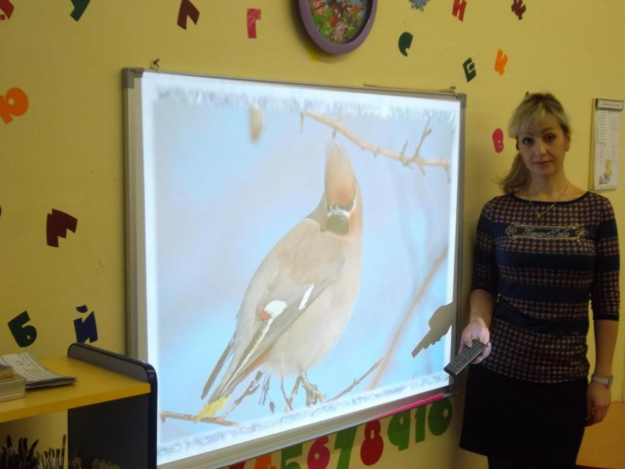

Slide 23
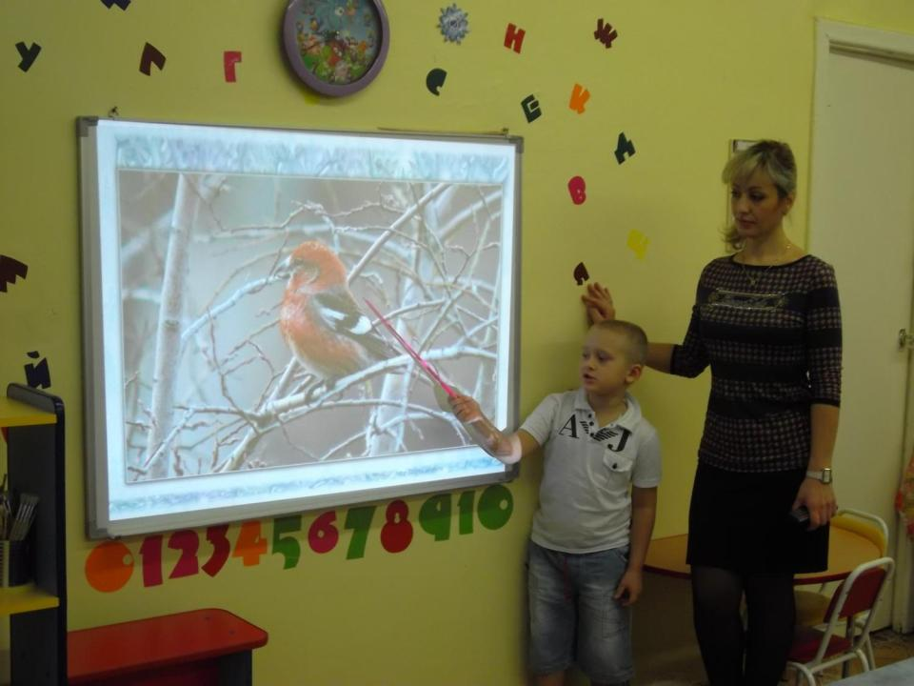

Slide 24
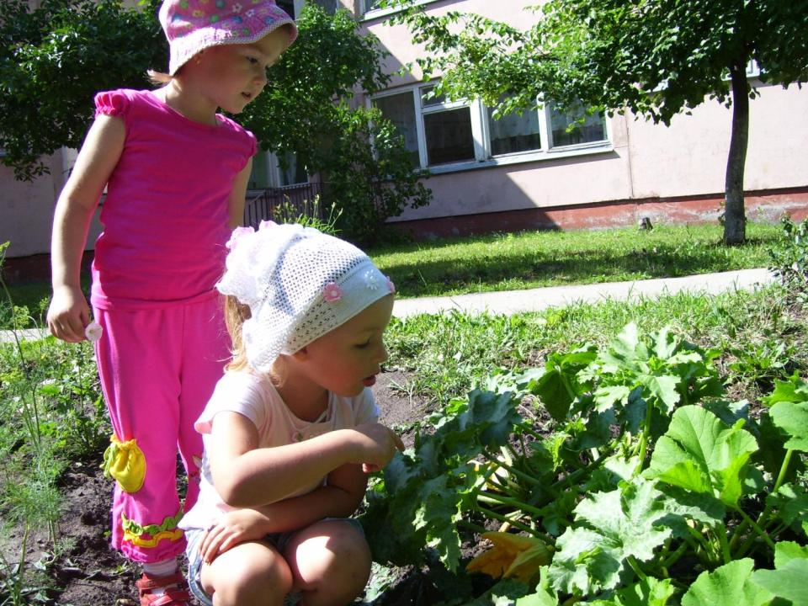

Slide 25
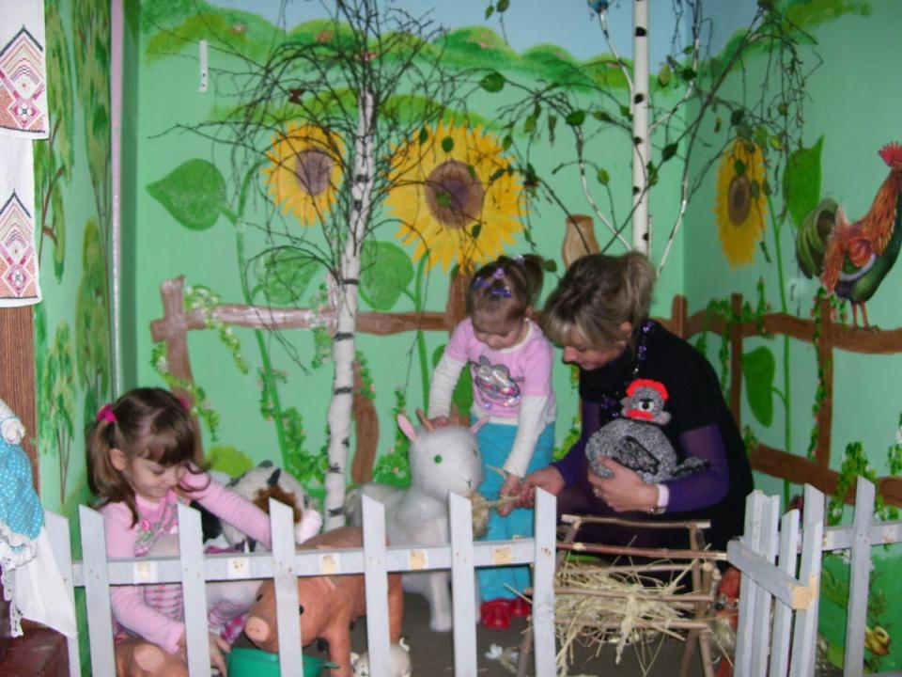

Slide 26
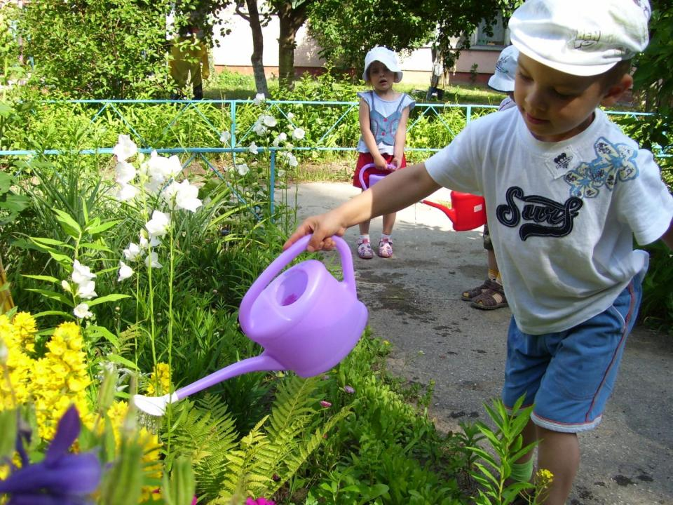

Slide 27
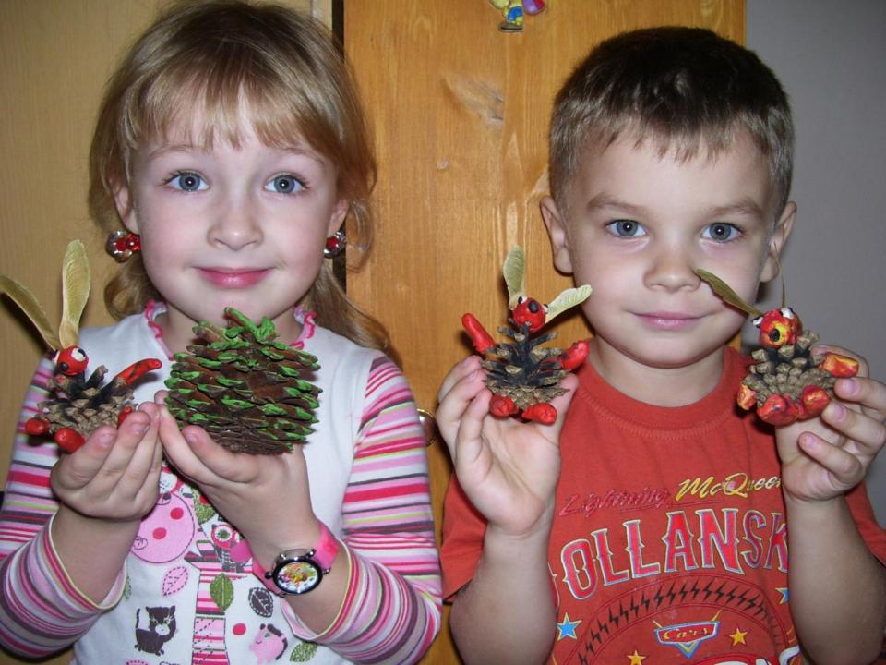

Slide 28
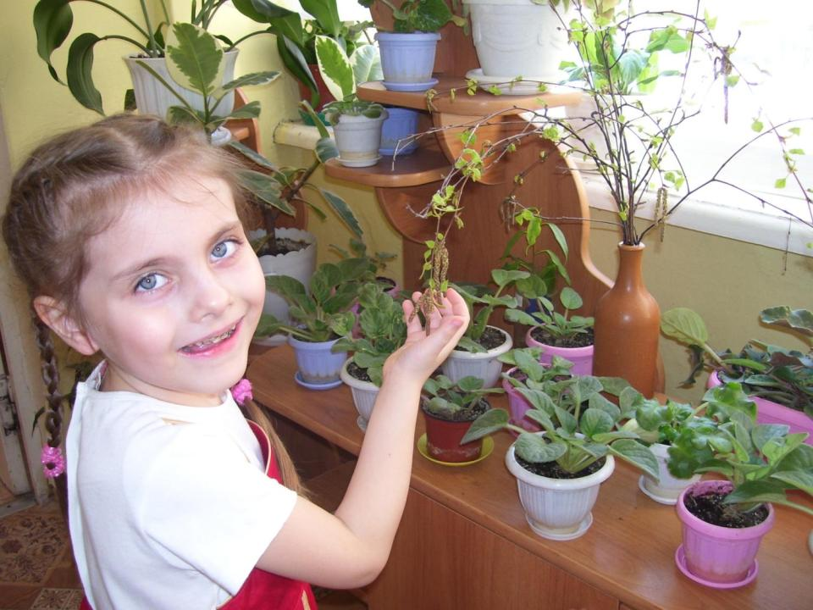

Slide 29
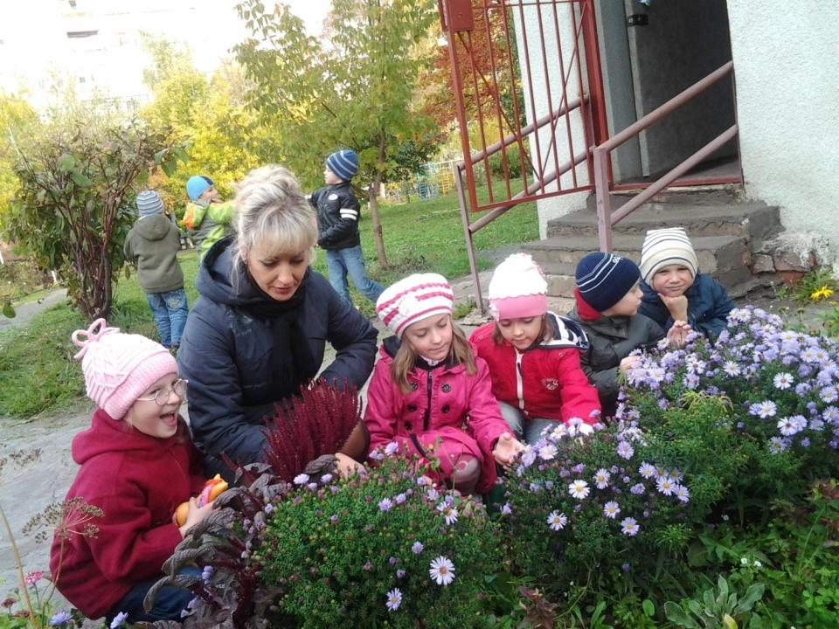

Slide 30
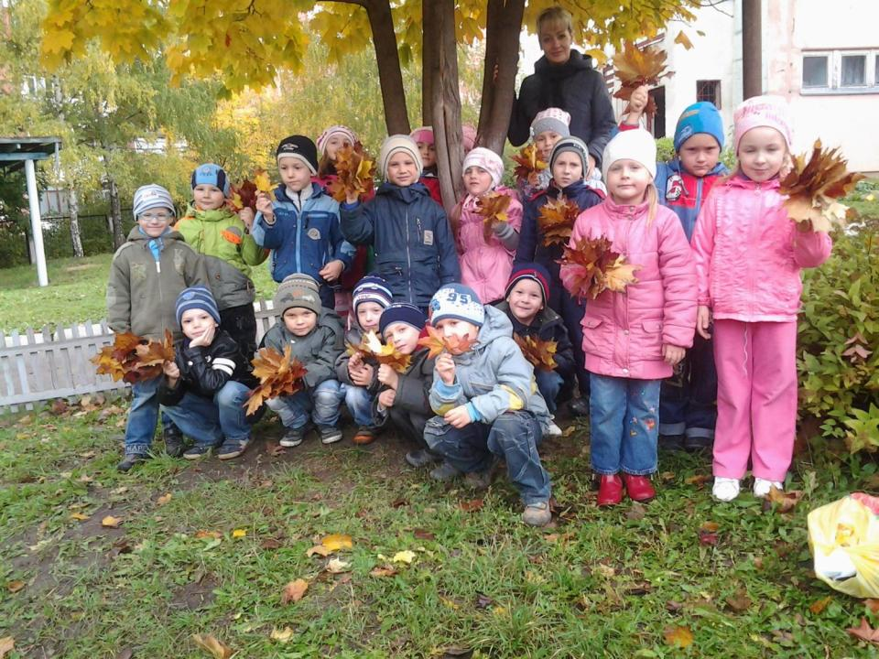

Slide 31
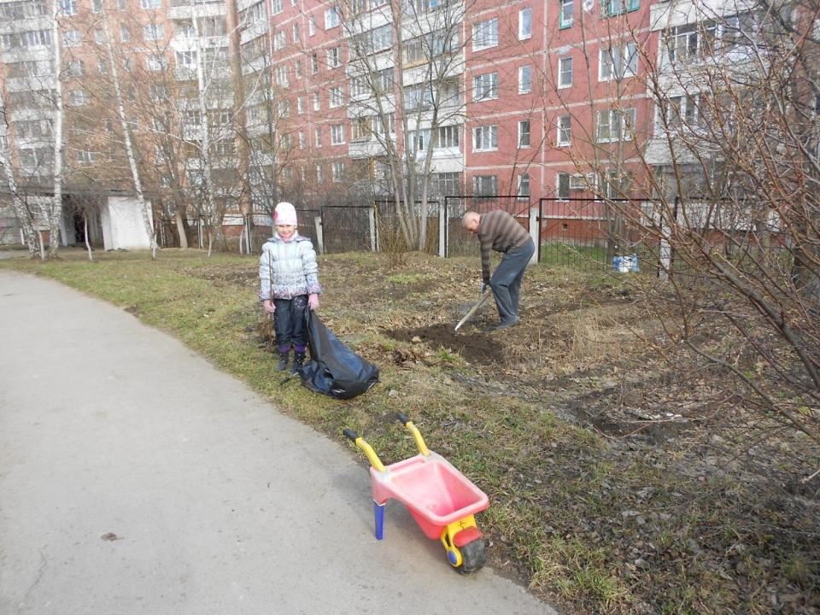

Slide 32
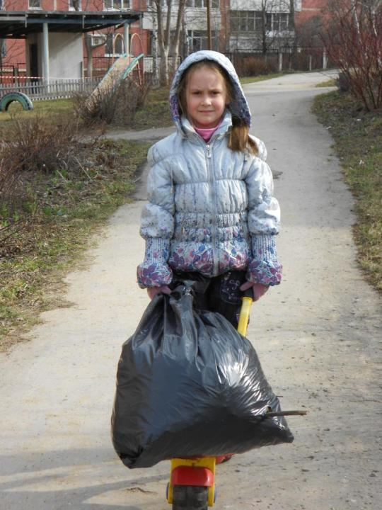

Slide 33
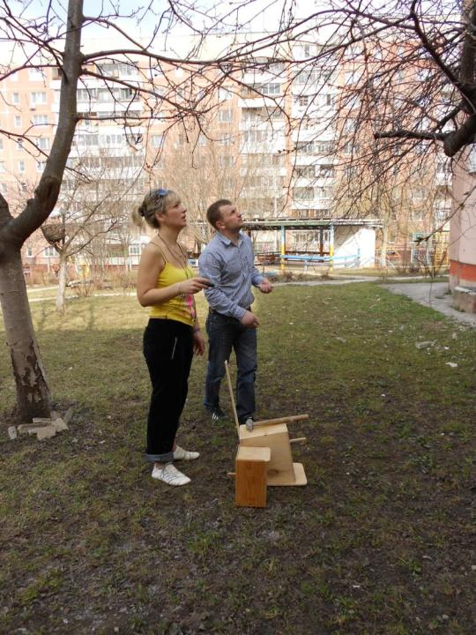

Slide 34
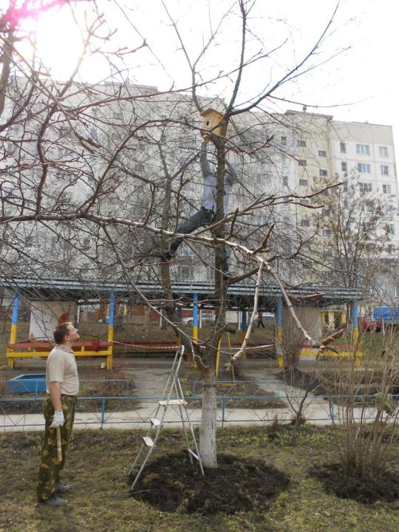

Slide 35
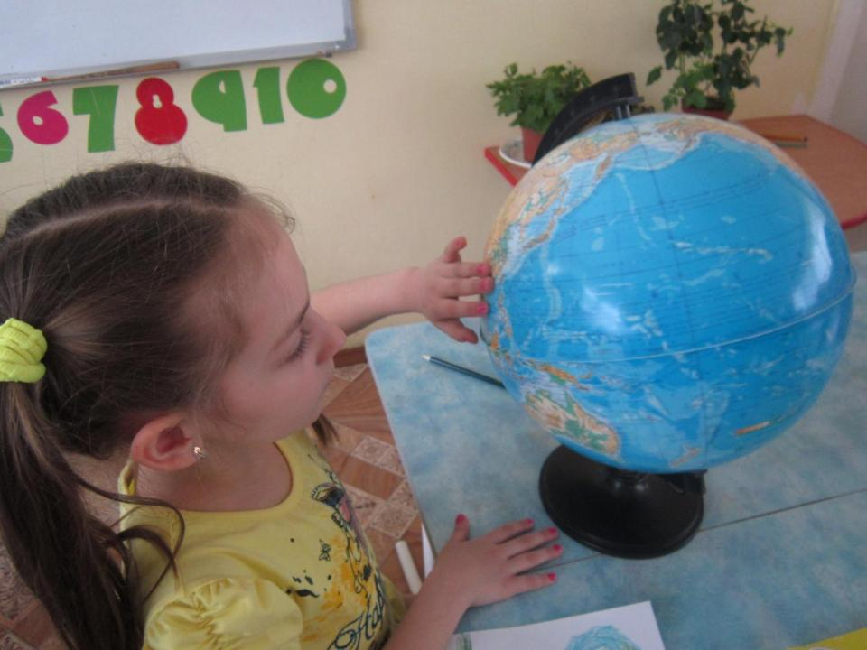

Slide 36
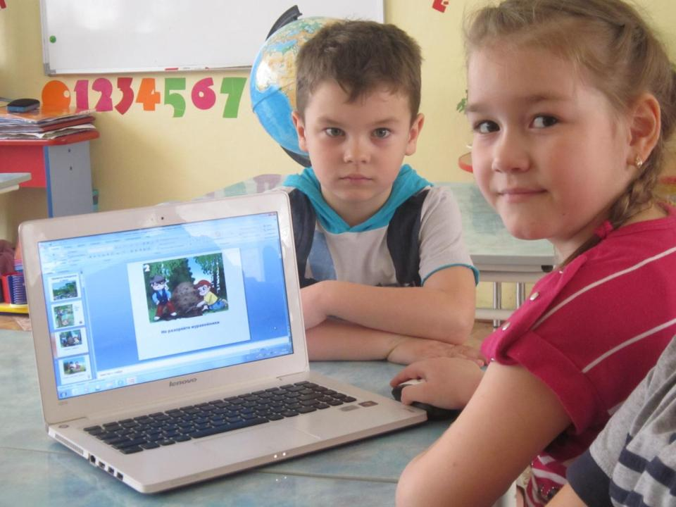

Slide 37
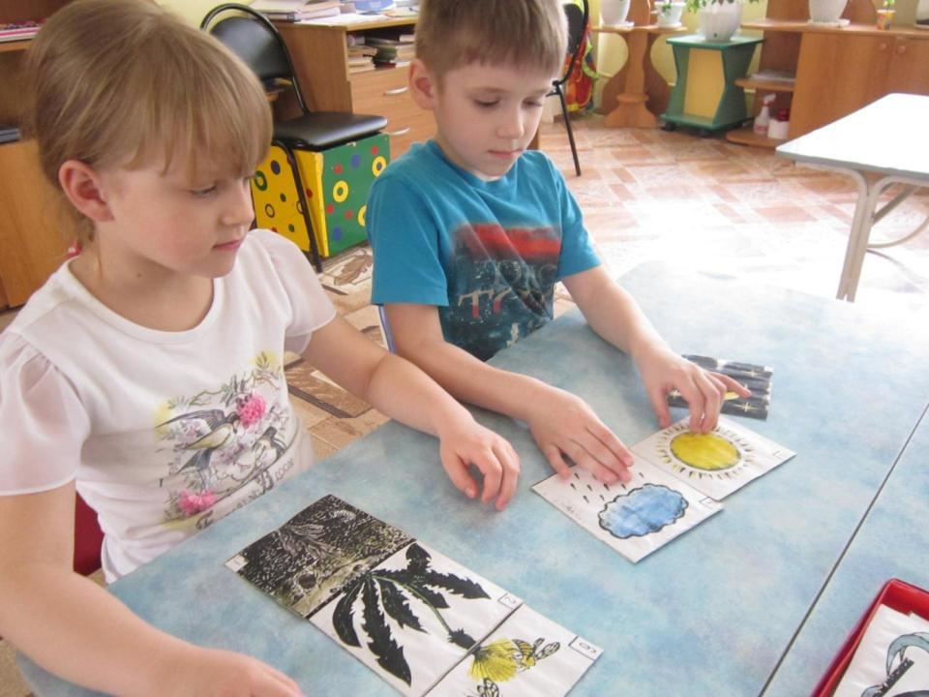

Slide 38
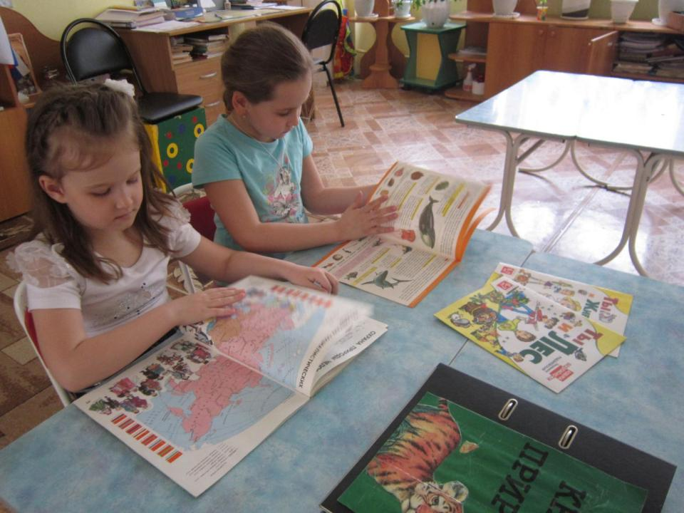

Slide 39
